Slide 1

养老护理员职业工作须知、
服务礼仪和个人防护知识
主讲人：程洪兰

Slide 2
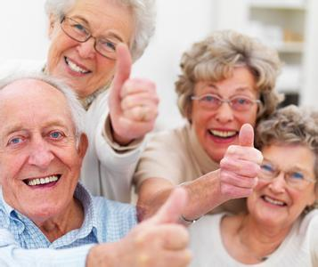
养老护理员的职业须知
为老年人服务
为养老机构服务
为社会服务

Slide 3
养老护理员的工作须知
提供生活照料，满足老年人的基本生活需要
提供基础护理，减轻老年人身体痛苦
提供康复护理，提高老年人生命质量
提供心理护理，给老年人和家属以心理支持

Slide 4
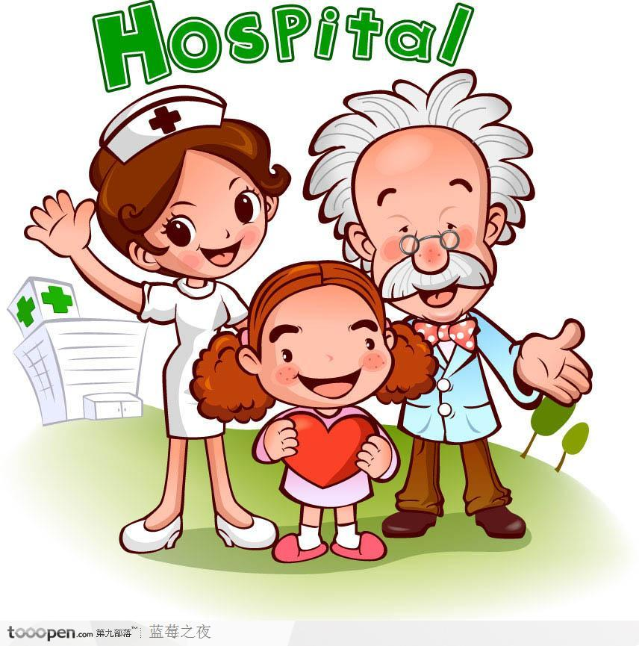
养老护理员的卫生、着装礼仪
养老护理员的卫生要求
日常卫生
头发卫生
面部卫生
双手卫生
其他卫生

Slide 5
科学六步洗手法
第一步：掌心相对，手指并拢相互摩擦；
第二步：手心对手背沿指缝相互搓擦，交换进行；
第三步：掌心相对，双手交叉沿指缝相互摩擦；
第四步：一手握住另一手大拇指旋转搓擦，交换进行；
第五步：弯曲各手指关节，在另一手掌心旋转搓擦，交换进行；
第六步：搓洗手腕，交换进行。

Slide 6
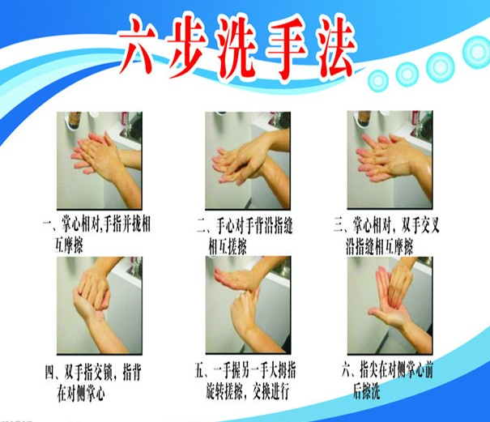

Slide 7
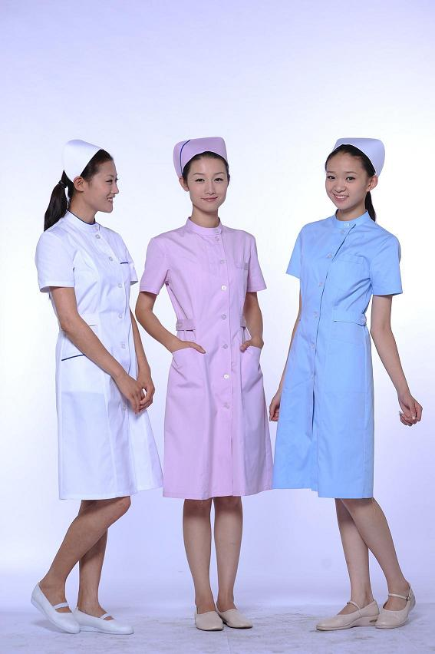
养老护理员的着装要求
干净整齐
色彩淡雅
协调得体
鞋袜轻便
饰物点缀

Slide 8
养老护理员的工作礼仪
养老护理员服务态度
主动热情
耐心周到
文明礼貌
尊重老年人和家属
（换位思考）

Slide 9
养老护理员工作安全防护
预防跌伤
预防肌肉拉伤
预防腰扭伤
预防流感
预防胃肠炎
预防来自老年人的伤害
预防来自老年人家属的伤害

Slide 10
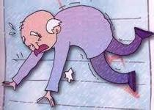
一、预防跌跤
保持健康
工作谨慎
鞋子合脚
光线充足
地面清洁
清理杂物
加强合作

Slide 11
二、预防肌肉拉伤
合理安排运动
做好准备活动
注意局部保护
受伤后处理
①休息 ②冷敷 ③加压包扎 ④抬高患肢 ⑤热敷

Slide 12
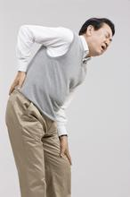
三、预防腰扭伤
注意身体锻炼
避免腰部受凉
避免环境潮湿
避免久坐
避免劳累过度

Slide 13

四、预防流感
你能说说感冒有哪些症状？
你能说说平时怎样预防感冒？

Slide 14

什么是流感啦
流行性感冒 是一种有流感病毒引起的急性呼吸道传染病，传播方式为空气飞沫和直接接触传播
流行性感冒 是一种有流感病毒引起的急性呼吸道传染病，传播方式为空气飞沫和直接接触传播

Slide 15
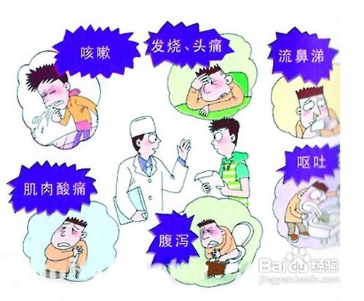
流感常见 症状：
高热、流涕、咽痛、头疼、肌肉等全身不适

Slide 16
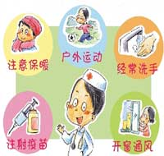
预防
社会性预防措施
居室内预防措施
个人预防措施

Slide 17

五、预防胃肠炎
胃肠炎的表现：恶心、呕吐、腹痛、腹泻，有事伴有发热。
预防：
①良好的卫生习惯
②食用安全食品
③生吃瓜果要洗净
④食品选料要新鲜
⑤坚持饮食规律

Slide 18
六、预防来自老年人的伤害
加强防范
注意危险物品
安全制动
察言观色

Slide 19
七、预防来自老年人家属的伤害
如实反应问题
保护
现场
打110
电话
报告
领导
保持
冷静

Slide 20
养老护理员的自我照顾
老年护理常见压力和处理方法
养老护理员沟通的技巧
养老护理员应对冲突的方式
养老护理员自我照顾的实用方法

Slide 21
（一）护理常见压力和处理方法
老年护理常见压力
1、来自老年人
2、来自老年人家属
3、来自养老护理员家庭
4、来自社会

Slide 22
处理方法
正确认识衰老、疾病和死亡
正确认识与家属合作的重要性
正确认识养老护理工作的意义

Slide 23
（二）养老护理员沟通的技巧
积极的倾听
亲切的语音语调
真诚的表演欣赏
安全轻松的氛围
适当的肢体语言

Slide 24
（三）应对冲突的方式
1、迎合的方式
2、指责的方式
3、超理智的方式
4、打岔的方式
5、一致的方式
6、面对冲突应该选择何种应对方式

Slide 25
（四）自我照顾的实用方法
卫生
营养
化妆
欣赏
交流
信仰
学习新知识
排解不良情绪
不同环境的角色转换

Slide 26
谢谢

